Slide 1
Clase 1
Objetivo:
Aplicar la propiedad distributiva para resolver multiplicaciones.

Slide 2
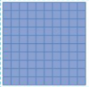
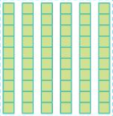

235 X 3
MATERIAL CONCRETO |  |  |  | SIMBÓLICO
CENTENA | DECENA | UNIDAD |  | C | D | U
 |  |  |  | 200 | 30 | 5
 |  |  |  | 200 | 30 | 5
 |  |  |  | 200 | 30 | 5
600 | 90 | 15 |  | 200 X 3 | 30 X 3 | 5 X 3
 |  |  |  | 600 | 90 | 15
705 |  |  |  | 705
V

Slide 3
Clase 2
Objetivo:
Resuelven problemas de multiplicación aplicando algoritmo estándar.

Slide 4
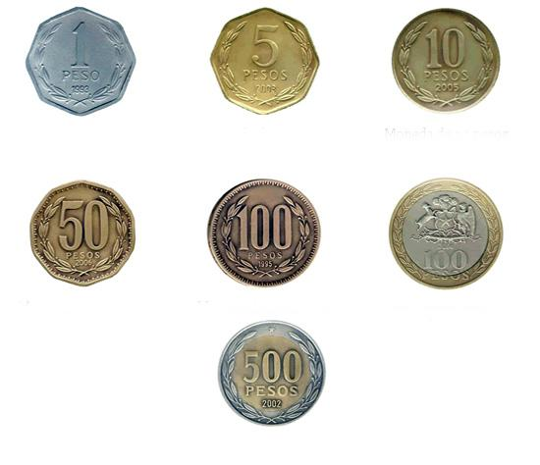

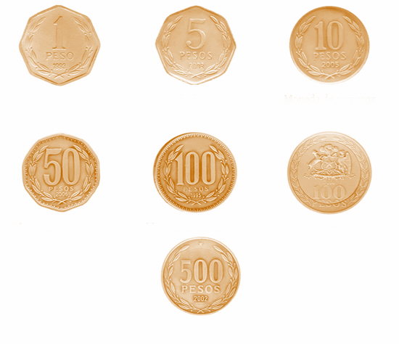
243 x 3
Centenas | Decenas | Unidades
C | D | U
1
2 | 4 | 3 | x | 3
7 | 2 | 9

